Slide 1

Обучение грамоте

Slide 2


Slide 3
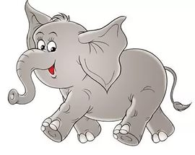
Нос – как хвост, под ним – рога,
Каждая столбом нога,
Сам огромный, словно дом!
Кто это? Конечно ... !

Slide 4

Буквы С с
Звук [с]

Slide 5


Slide 6
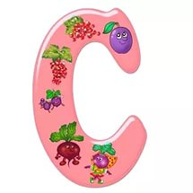

Slide 7
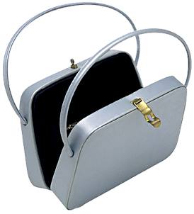
Помоги букве собрать те предметы,
в названии которых она встречается.
С

Slide 8
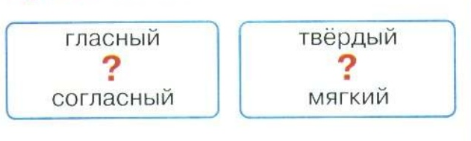
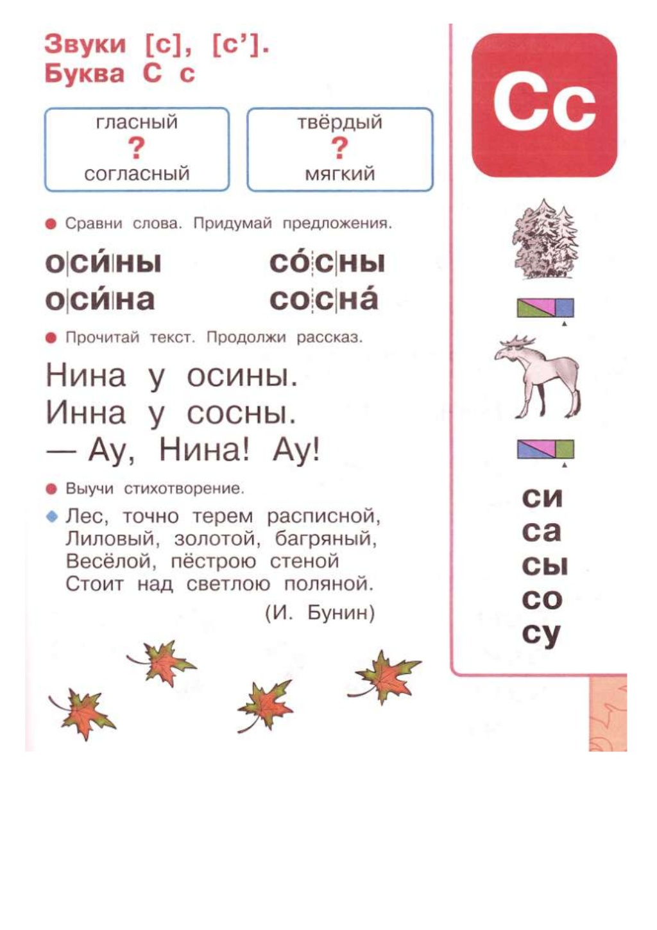
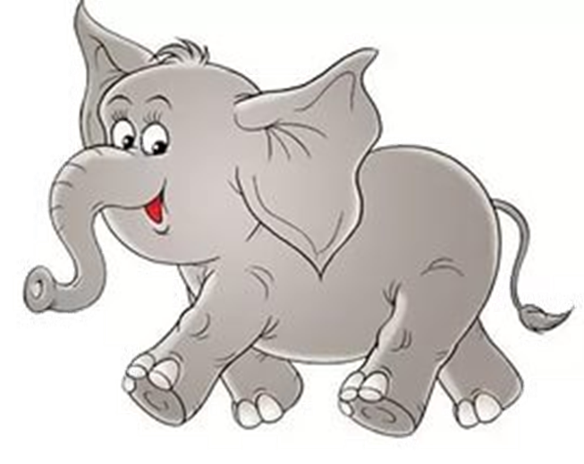

Slide 9

[с]
,
[с ]

Slide 10
Почитаем!
с
а
с
0

Slide 11
Почитаем!
с
ы
с
у
с
и

Slide 12
са
со
сы
су
си
ас
ос
сы
ус
ис

Slide 13
Сегодня
на уроке…

Slide 14


Slide 15


Slide 16


Slide 17


са
сы
со
су
си

Slide 19
Сегодня
на уроке…

